Slide 1
利用LSTM預測收盤價格
報告人:范姜鈞

Slide 2
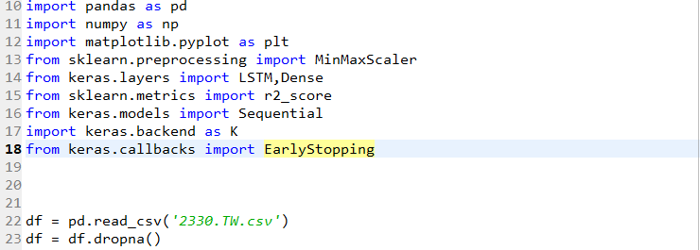
1.引入封包、讀檔

Slide 3
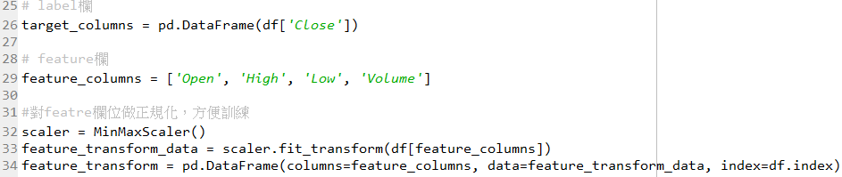
2.定義feature、label，並對feature做正規化

Slide 4
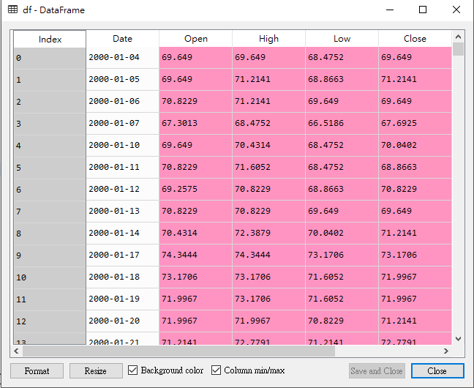

2.Feature正規化結果(介於0~1)

Slide 5
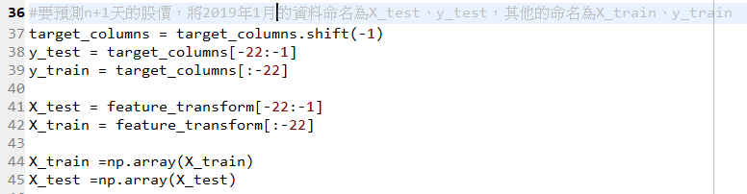
3.將2019年1月的資料(21筆)切出當作test data

Slide 6
4.將features資料維度轉換，來符合LSTM的input

Slide 7
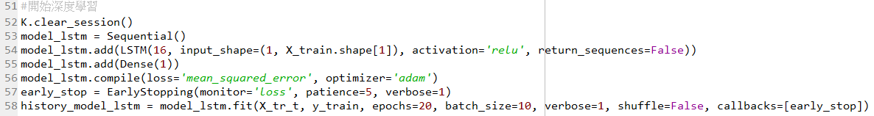
5.建立並訓練LSTM模型

Slide 8
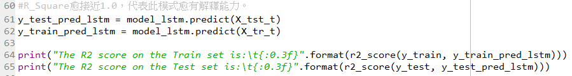

5.結果分析
指標一:R Square
R square的定義代表迴歸模式之變異值與所有yi變異量之比例，R square愈大，代表此迴歸模式能夠解釋全體yi變異量的比例愈大。因此愈接近1.0，代表此模式愈有解釋能力。

Slide 9
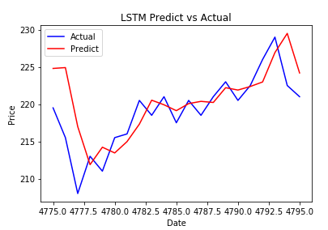
5.結果分析
指標二：將後72899筆的資料預測股價和真實股價做比對

